Slide 1

UML : Analyse et conception OO II
Module
Développement Orienté Objet Avancé
Pr. Zineb MCHARFI

Slide 2
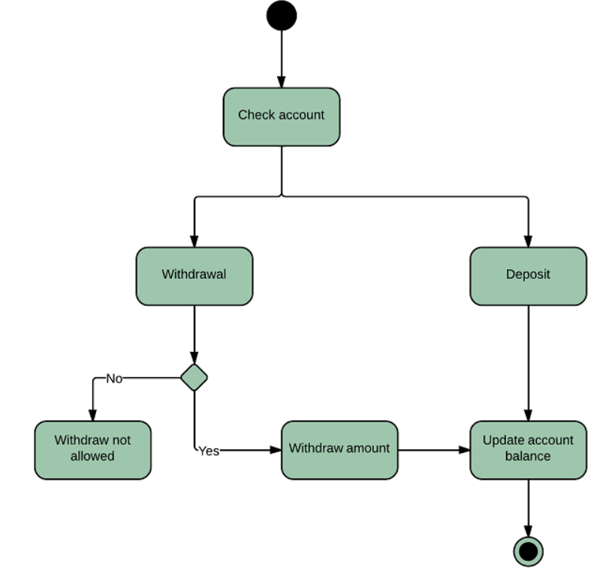
Diagramme d’activités
Répond à la question « Qu’est-ce qui se passe? »
Utilisé par : PO, BA, Architecte, Développeur.
Diagramme de comportement (dynamique).
Créé en phase d’analyse.
Aide à améliorer la compréhension du besoin et à expliciter le détail des étapes à accomplir.
Peut être utilisé par informaticiens et non informaticiens.
Permet de détailler un use case ou plusieurs combinés.

Slide 3


Diagramme d’activités - Concepts
Départ/arrivée
Nœud de départ On peut avoir plusieurs nœuds de départ
Nœud de fin On peut avoir plusieurs nœuds d’arriver.

Slide 4
Diagramme d’activités - Concepts
Action/Activité
Action :
Une seule opération/étape. Ne peut pas être découpée en plus petit.
Modélisée par un rectangle aux coins arrondis, avec un titre.
Activité :
Plusieurs opérations/étapes. Peut être découpée en plus petit.
Peut être représentée par son propre diagramme d’activités.
Même modélisation qu’une action.
Action
Activité

Slide 5
Diagramme d’activités - Concepts
Transition
Passage d’une action à une autre
Action 1
Action 2
Transition

Slide 6
Diagramme d’activités - Concepts
Décision (branche)
Transition conditionnée.
Modélisée par un losange (diamant).
Un seul flux entrant, plusieurs flux sortants.
Conditions booléennes (vrai/faux) ou autres (exemple: expression de garde [n < 2] …)
Action 1
vrai
Faux
Action 2
Action 3

Slide 7
Diagramme d’activités - Concepts
Convergence
Modélisée par un losange avec plusieurs flux d’entrée, un seul flux de sortie.
Endroit ou deux chemins d’exécution mutuellement exclusifs se rejoignent.
A partir du point de convergence, la suite du trajet est mutuelle.
Action 1
Action 2
Action 3
convergence
Action 4

Slide 8
Diagramme d’activités - Concepts
Itération
Boucle sur une ou plusieurs actions.
Action 1
[condition]
Action 2

Slide 9
Diagramme d’activités - Concepts
Synchronisation: Fork/Join
Parallélisme entre les activités. Aucun ordre d’exécution.
Modélisation: barre pleine horizontale ou verticale.
Seule condition: l’action après le Join ne peut s’exécuter que si les toutes les précédentes sont terminées.
Fork (parallélisme) : Join (synchronisation)
Un flux entrant plusieurs flux sortants. Plusieurs flux entrants un flux sortant.

Slide 10
Diagramme d’activités - Concepts
Fin locale
Fin d’une branche uniquement et non pas tout le processus.
Action

Slide 11
Diagramme d’activités - Concepts
Flots d’objet
Objets produits ou consommés par une action.
Objet produit
Action
Réservation
Enregistrer les informations
Action
Objet consommé
Valider les informations
Compte client

Slide 12
Diagramme d’activités - Concepts
Evénements
Permettent de déclencher un traitement en dehors du processus en cours de modélisation.
Signal envoyé
Evénement émis par le processus étudié et qui affecte l’environnement externe
Evénement à destination du processus étudié, déclenché par un élément externe.
Signal reçu

Slide 13
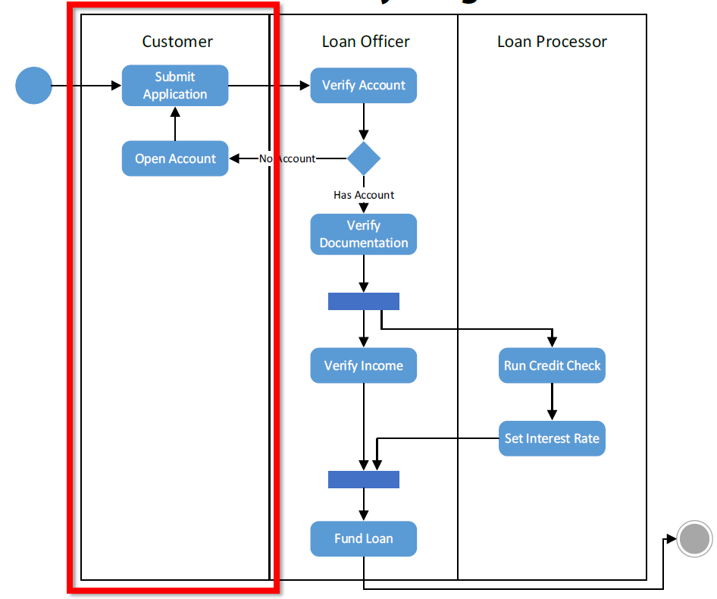
Diagramme d’activités - Concepts
Partitions/couloirs d’activité (swimlanes)
Permettent de montrer les responsabilités dans un processus.
Chaque activité est tracée dans le couloir de la ressource (système, rôle…) concernée.

